Slide 1
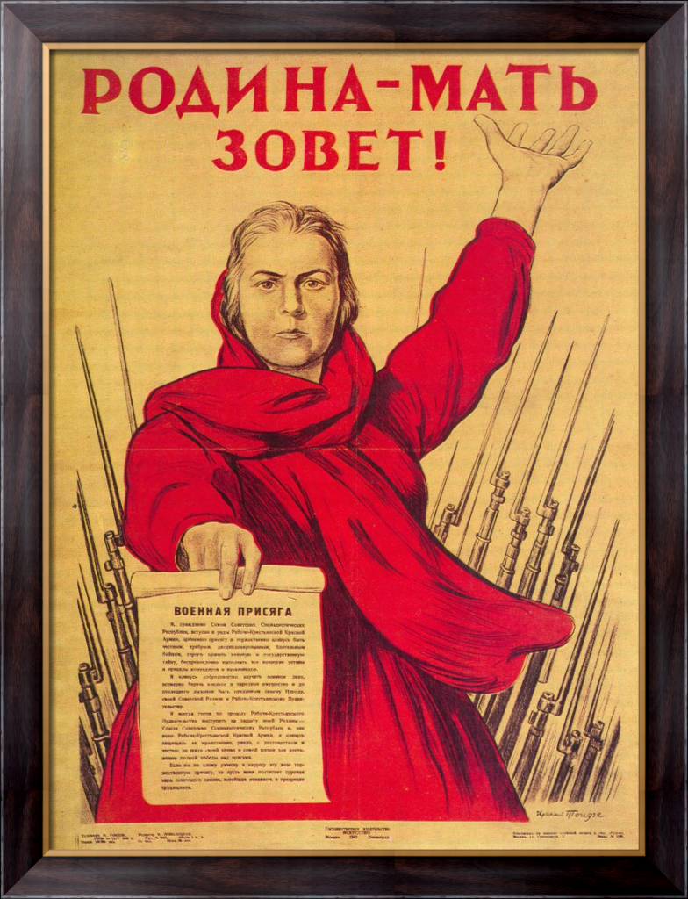
Подготовила презентацию
Кропотова Диана студентка КТЭК 2 курса
Группа 18.102 Бк

Slide 2
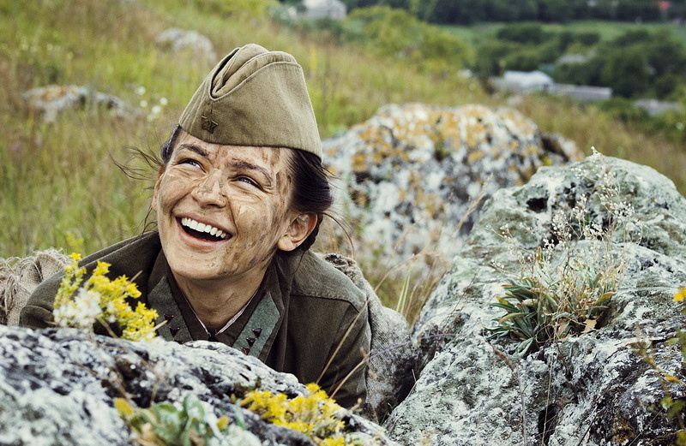
В своей работе я хотела бы рассказать о воспоминаниях того страшного времени, которое
настигло наших предков. Своей историей со мной поделились ветераны Великой
Отечественной войны, проживающие в станице Старовеличковской, а также труженик тыла моя прабабушка.
Почти в каждой семье есть свой солдат, который побывал на этой страшной войне. Об этом нельзя забывать! Я хочу, чтобы люди знали благодаря кому мы сейчас живём, благодаря кому у нас на столе есть булка хлеба, мы не голодны, мы здоровы, а самое главное- ветераны подарили нам жизнь, и мы должны благодарить их за это.

Slide 3
Ветеран ВОВ
Супрун Мария Митрофановна.
В июне 1941г., когда началась война Мария Митрофановна жила в Ростовской области, и в свои 16 лет уже работала в колхозе .В 1942 году её, вместе с другими колхозниками посадили в вагоны со скотом, чтобы избежать атаки немцев, и поезд тронулся в неизвестном направлении ( как им сказали в Польшу ). Но поезд прибыл в город Бендеры. В течении месяца Мария Митрофановна училась ставить уколы, делать перевязки и ухаживать за больными. С 1943-1945г. она работала медсестрой в эвакуационном госпитале № 2113 при военной части №18753. Награды: Орден «Великой отечественной войны II степени», медаль Жукова.

Slide 4
Воспоминания со слов Супрун Марии Митрофановны:
«Мне было 18 лет когда началась ВОВ. Призывалась я в Сталинграде 2 мая. Письма домой я не писала. Я находилась в госпитале с 1943-1945. 25 декабря 1945 года я вернулась домой. Письма я писала другим людям в госпитале , которые были без рук , я помогала им тем , что я писала их родственникам под диктовку. На войне мы пели песни такие как «Синий платочек» и все песни на военную тематику , а вообще нам было не до песен. 9 мая великий день , закончилась война. В 1944 году меня заставили собирать мертвых. За 2 дня я собрала 13 человек , и среди них оказался наш земляк. Их приводили в порядок и отправляли родственникам , либо хоронили. Я 4 года искала своего отца , по всем госпиталям бегала , и вот случилось мне повидаться с нашим земляком , мы долгое время общались , и пообещали друг другу на случай если кто-то из нас умрет , чтобы тот пришел к семье умершего. Он меня называл «дочкой». И вот через время , когда я шла с мужем расписываться , я встретила его по дороге , я прошла мимо его , потом он вслед мне крикнул: - «Дочка.»! Я обернулась и узнала его . Я была молоденькая , красивенькая. И вот я ему говорю:- «Батька , разреши мне сделать тебе подарок?» На что он ответил мне «Конечно» . Я со всех ног побежала к дядьке и спросила у него:- « Я встретила своего земляка, мы с ним давно знакомы , и вот настал день нашей встречи , могли бы вы мне подобрать какой-нибудь подарок?» Он мне сделал так: взял кусочек хлеба, намазал его маслом и посыпал изюмом. И вот когда я уже прибежала к нему, он был в палате , я подошла к нему, протянула ему подарок , а он и говорит :- « Нет дочка , пока ты этот кусок не разделишь на 13 частей , сколько нас человек в палате , я и куска не возьму.» Я думала как разделить , представить даже не могла. Совсем же помалу получится. И я взяла все таки это хлеб поделила на 13 кусков . Когда я начала раздавать всем , люди плакали , благодарили меня , руки целовали. И вот когда последний кусок я отдала нашему земляку , он сказал :- « Вот теперь я приму твой подарок , теперь я знаю , что среди тех, кто здесь находится все равны , мы все одинаковые»

Slide 5
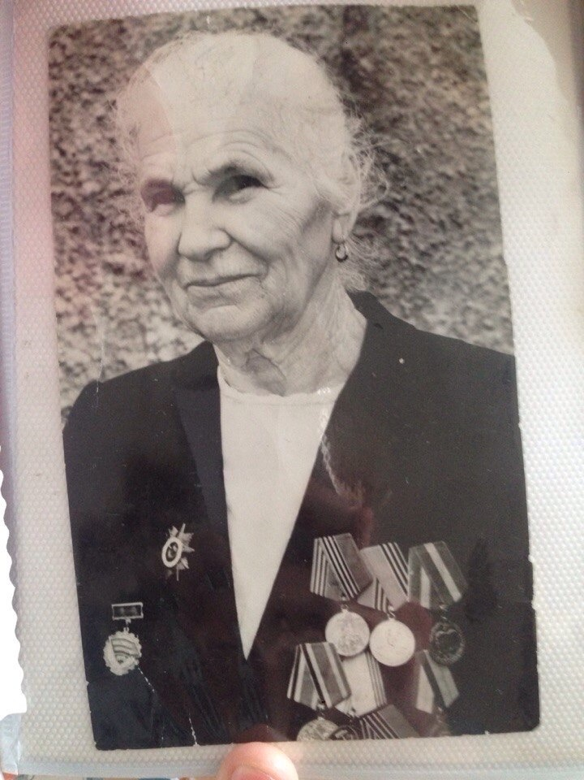
Награды: Орден «Великой отечественной войны II степени», медаль Жукова.

Slide 6
25.12.1945г. Мария Митрофановна приехала на Кубань, и по сей день проживает в станице Старовеличковской.

Slide 7
Ветеран ВОВ Гузик Василий Семёнович.
Василий Семенович Гузик родился 25 апреля 1926 года. Проживает в ст. Старовеличковской.В годы Великой Отечественной войны воевал в звании сержанта, командир орудия (танкист), 1-й Прибалтийский фронт, 1169 стрелковый полк.В апреле 1943 года после освобождения ст. Старовеличковской Василия Семеновича призвали в армию. Попал он на 1-й Прибалтийский фронт, в пехоту.Участвовал в освобождении Белоруссии, Латвии, Литвы, Эстонии. Получил ранение под городом Шулай. Лежал в госпитале в Нижнем Тагиле.Там же поступил в танковое училище. После окончания был назначен командиром орудия танка Т-34.С октября 1943 года по октябрь 1944 года воевал в Литве. Получил звание сержанта.В апреле 1945 года сформированные танковые дивизии двигались на Запад, в пути стало известно об окончании войны.Награжден Орденом Отечественной войны 2 степени, двумя медалями «За отвагу», медалью «За Победу над Германией в Великой Отечественной войне 1941-1945гг.», «Знаком Почета», юбилейными медалями.

Slide 8
Воспоминания со слов Гузика Василия Семёновича:
«Когда началась война мне было 14 лет , а в 1943 году я ушел на фронт. Работал я до войны на тракторе , подростком совсем. Был я прицепщиком. Призывался я в станице Калининской. Первый мой бой был в Белоруссии. Письма писали очень редко , отец был на фронте , мать умерла когда мне было 13 лет , дома была только сестра.
Радио на фронте не было. Держали связь с военными частями через рацию. Победу встретили на Украине , попал туда я после ранения. Сначала служил в пехоте, затем отправили в Нижний Тагил, затем получил звание сержанта. Был танкистом. С танками мы поехали на Украину. Приехали и объявили нам , что война закончилась , победу одержали РУССКИЕ. Молодежи хотел бы пожелать любить отечество , тот край где мы живем , ведь это же замечательно, быть патриотом , прислушиваться к старшим и не поддаваться никаким провокациям о России. Помните , РОССИЯ ЛУЧШАЯ СТРАНА.»

Slide 9
Труженик тыла Назаренко Екатерина Николаевна.
«1925 года я родилась. Во время ВОВ мне было 16 лет. Это были молодые годы, но несмотря на это мы по окопам лазили. Это было страшно. Работала я на Кирпичном завод. Делали кирпич , зарплату не давали. Очень кушать хотелось , но в доме не хватало хлеба. На фронте был мой брат Леня. Леня 1923 года рождения, во время ВОВ ему было 18 лет и вот тогда я брата увидела в последний раз. Мой брат должен был вернуться домой , но на Керченском проливе он погиб. В 1943 году я работала в госпитале (в нынешней 5 школе) . Писал письмо только брат. Про Керчь ничего не пишут , какой там был страшный бой , по трупам ходили бедные мальчишки, вступить некуда было. Хочется пожелать молодежи быть приличными , учится хорошо , образование в жизни пригодится»

Slide 10
Не все задумываются о том страшном времени. С годами из памяти стираются неприятные воспоминания и цена , которая была заплачена за победу, воспринимается не та масштабно и трагично, как это есть на самом деле. Остается только ощущение радости и гордости за наших героев и народ. Нельзя сказать , что это плохо , но ту боль которая причинила война нужно помнить.
В сознании подростков Великая Отечественная война начинает переходить из ранга «события особой важности», в ранг «одного из значительных исторических событий, происшедших когда-либо в России». Чтобы это не стало обратимым , нужно активнее увлекать молодежь событиями тех лет. Мы должны всегда помнить о массовом героизме людей на фронтах, благодаря которому мы сегодня живем.

Slide 11
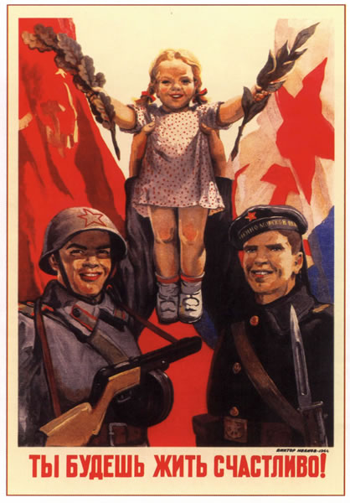
Спасибо за внимание!
Будьте счастливы и здоровы!

